Slide 1
IoC机制原理
源码分析

Slide 2
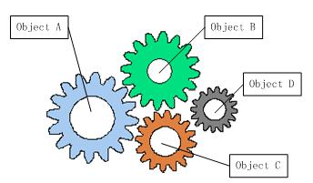
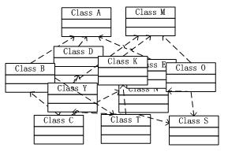
IoC原理概述

Slide 3
IoC原理概述
啮合
一个齿轮出问题，所有齿轮都不能工作
一个对象出问题，整个系统都要崩溃
耦合

Slide 4
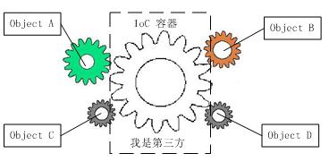
IoC原理概述
IoC是解决耦合问题的方案之一

Slide 5
Spring中的IoC容器描述
常说的IoC容器指的是BeanFactory 这个接口
有很多参考资料认为IoC容器是ApplicationConetxt这个接口
实际上，ApplicationContext接口继承了BeanFactory，它们的关系如下

Slide 6
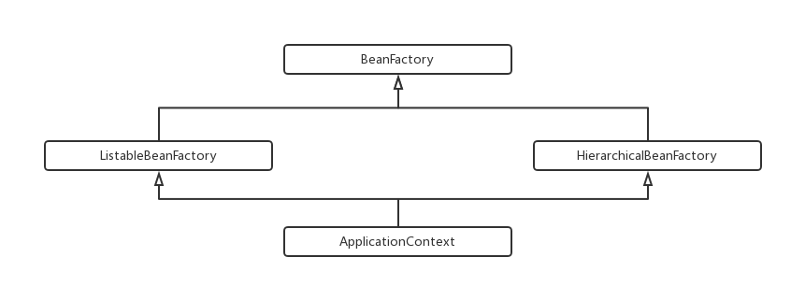
当然ApplicationContext也继承了一些其他接口

Slide 7
Spring中的IoC容器描述
BeanFactory是Spring框架的基础设施，面向Spring本身为Spring其他功能提供接口
ApplicationContext面向Spring框架的使用者
大部分情况下，我们都使用ApplicationContext而不是前者

Slide 8
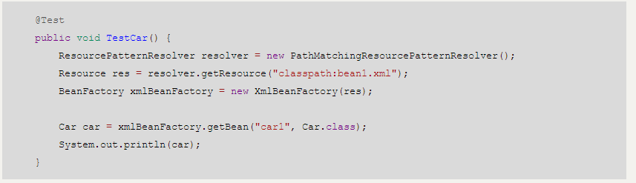
IoC容器的启动
通过直接获取BeanFactory接口来启动

Slide 9
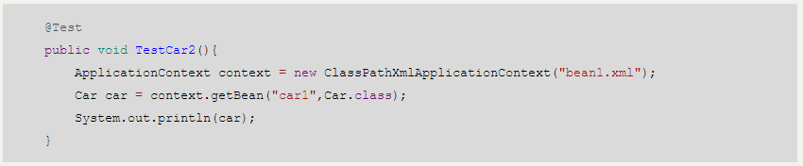
IoC容器的启动
通过直接获取ApplicationContext接口来启动

Slide 10
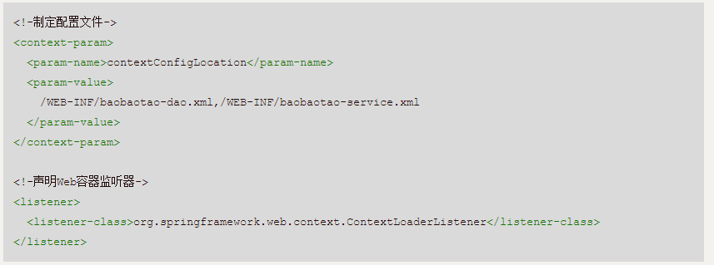
IoC容器的启动
通过Web容器来自动启动，这也是大部分J2EE应用启动IoC容器的方式

Slide 11
源码分析-IoC容器的实现的Java机制
Person p = new Person();
Person q = personFactory.createPerson();
摆脱对象对于new关键字的依赖，才能把对象的控制权，反转给容器！

Slide 12
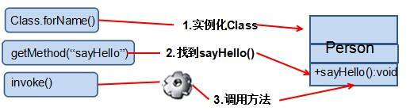
源码分析-IoC容器的实现的Java机制
反射机制

Slide 13
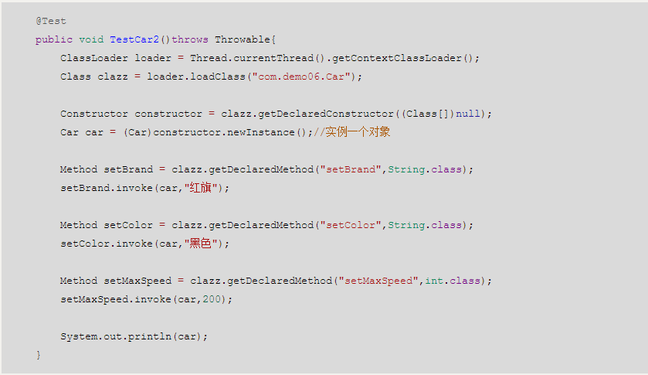
源码分析-IoC容器的实现的Java机制
使用类加载机制进行类映射

Slide 14
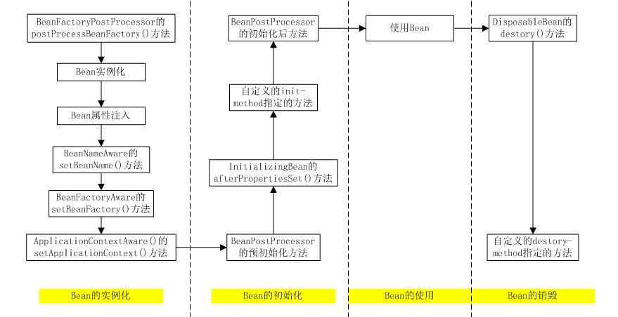
源码分析-IoC中Bean的生命周期

Slide 15
源码分析-IoC中Bean的生命周期
Bean自身的方法
Bean级生命周期接口方法：解决个性问题
容器级生命周期接口方法： InstantitationAwareBeanPostProcessor 和BeanPostProcessor 指定的四个方法，一般独立于bean，解决共性问题，大名鼎鼎的AOP编程思想就在这里生根发芽。

Slide 16
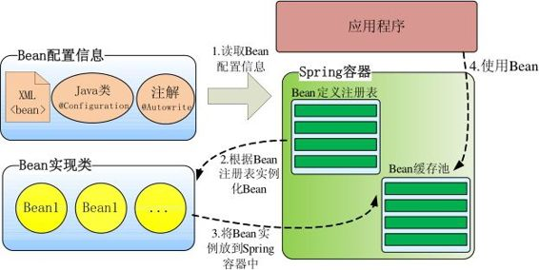
Spring IoC容器使用
很轻松，不是吗？

Slide 17
Spring IoC容器使用
其实我们现在所学的技术都是这样。照着demo写项目，谁都能写出个一二三，例如JavaScript，例如Java Swing。
核心竞争力呢？
不要把代码仅仅看成黑盒子，需要知道，程序到底从哪走到了哪，为什么走这边不走那边，把黑盒子打开

Slide 18
参考资料
Spring的IoC原理 来源网络
《Spring3.x企业级应用开发实战》第三章第四章 陈雄华，林开雄 电子工业出版社2012.2
有兴趣的同学也可以参考我对上面这本书的笔记，我也写了一些代码

